Slide 1

«Охрана здоровья медицинского персонала. Профессиональные заболевания».
Куратор: Текебаев К.О. кандидат медицинских наук, директор департамента профилактики инфекционных заболеваний
Участники группы №6:
1. Оқаева А.С. КГП на КГП на ПХВ «Областная инфекционная больница» г.Талдыкорган, врач эпидемиолог
2.Санкешов Е.А. КГП на ПХВ «Городская больница №2 города Семей» УЗ ВКО акимата, врач эпидемиолог

Slide 2
Актуальность
Для обеспечения безопасности пациентов необходимо обеспечить защиту здоровья медицинского персонала. Вопрос охраны здоровья медицинских работников является важным для обеспечения бесперебойного функционирования системы здравоохранения и жизни общества. Учитывая данную проведенную полевую работу, важно внедрить в медицинскую организацию перспективный план по охране здоровья медицинских работников, что включает в себя меры по устранению факторов, систематически угрожающих здоровью и безопасности медицинских работников и пациентов.

Slide 3
Гипотеза:
Разработка перспективного плана по охране здоровья медицинского и немедицинского персонала путем повышения знаний, обеспечения и осведомленности в вопросах по охране здоровья способствует достижению понимания необходимости и важности соблюдения мер профилактики по условии труда и безопасности здоровья медицинских работников и пациентов.

Slide 4
Цель:
Снижение и устранение факторов риска угрожающих здоровью и безопасности медицинских работников и пациентов путем усовершенствования программ по охране здоровья медицинских работников и перспективного плана, обучения всех категорий работников МО с использованием коллективных стратегий. Контроль за выполнением локальных нормативных актов, посвященных профилактике ИСМП, приказов, протоколов, инструкции со своевременным выявлением и оперативным реагированием на нарушения профилактики ИСМП.

Slide 5
Задачи:
1. Мониторинг и доведение до исполнителей и контроль выполнения локальных нормативных актов, целевых программ и других организационно-методических документов, направленных на улучшение условий труда медицинского персонала;
2. Разработать перспективный план по охране здоровья медицинских работников;
3. Разработать план по улучшению обеспечением СИЗ для медицинских работников;
4. Организация мероприятий по охране труда медицинских работников;
5. Обучение и профессиональная подготовка работников;
6. Учет недостатков разработанного плана для возможности ее усовершенствования в дальнейшем.

Slide 6
Нормативно-правовые акты:
Конституция Республики Казахстан, 30 августа 1995 года (с изменениями от 2019 года). Статья 24 п.2. Каждый имеет право на условия труда, отвечающие требованиям безопасности и гигиены, на вознаграждение за труд без какой-либо дискриминации, а также на социальную защиту от безработицы.
Кодекс Республики Казахстан от 7 июля 2020 года №360-VI «О здоровье народа и системе здравоохранения».
Трудовой кодекс Республики Казахстан, от 23 ноября 2015 года № 414-V ЗРК (Глава 18. Статья 181. Права и обязанности работника в области безопасности и охраны труда).
Приказ и.о. Министра здравоохранения Республики Казахстан от 22 мая 2020 года №ҚР ДСМ-55/2020 «О внесении изменений в приказ исполняющего обязанности Министра здравоохранения Республики Казахстан от 27 марта 2018 года №126 Об утверждении Санитарных правил «Санитарно-эпидемиологические требования к организации и проведению санитарно-противоэпидемических, санитарно-профилактических мероприятий по предупреждению инфекционных заболеваний».
Приказ Министра здравоохранения Республики Казахстан от 11 августа 2020 года №ҚР ДСМ-96/2020 Об утверждении Санитарных правил «Санитарно-эпидемиологические требования к обьектам здравоохранения».
Приказ и.о. Министра здравоохранения Республики Казахстан от 15 октября 2020 года №ҚР ДСМ-131/2020 Об утверждении целевых групп лиц, подлежащих обязательным медицинским осмотрам.

Slide 7
Нормативно-правовые акты:
Постановление Правительства РК от 30 марта 2021 года №173 О внесений изменений в постановление Правительства РК от 24 сентября 2020 года №612 Об утверждении перечня заболеваний, против которых проводятся обязательные профилактические прививки в рамках гарантированного обьема медицинской помощи, правил, сроков их проведения и групп населения, подлежащих профилактическим прививкам.
Приказ Министра здравоохранения Республики Казахстан от 29 октября 2020 года №ҚР ДСМ-169/2020 «Об утверждении правил регистрации, ведения учета и отчетности случаев инфекционных, паразитарных заболеваний и(или) отравлений, неблагоприятных проявлений после иммунизации».
Приказ Министра национальной экономики Республики Казахстан от 6 июня 2016 года № 239 Об утверждении Санитарных правил «Санитарно-эпидемиологические требования к осуществлению производственного контроля».
Приказ Министра здравоохранения Республики Казахстан от 26 мая 2021 года №ҚР ДСМ-44 Об утверждении Санитарных правил «Санитарно-эпидемиологические требования к организации и проведению Санитарно-противоэпидемических, санитарно-профилактических мероприятий по вирусным гепатитам и ВИЧ-инфекции».

Slide 8
Профилактика физического и ментального здоровья.
Докладчик:
Врач-эпидемиолог КГП на ПХВ «Областная инфекционная больница» г.Талдыкорган
Оқаева А.С.

Slide 9
Введение
В настоящее время в здравоохранении Казахстана всего около 254 000 медицинских работников, из них врачей – 75 000, СМР – 179 000.
Непосредственными причинами возникновения заболеваний являются повышенная чувствительность организма работника к ряду факторов, отсутствие или неэффективность средств индивидуальной защиты, контакт с инфицированными пациентами, несовершенства инструментария и оборудования, недооценка степени опасности госпитальной среды как фактора профессионального риска.
Не медицинский персонал в медицинской организации также подвергается влиянию больничной среды на состояние здоровья. Так как эта категория сотрудников не принимает участие в лечении и непосредственном уходе, но имеется риск возможного опосредованного контакта с инфекцией через окружающие предметы, мебель, санитарное оборудование и воздух.
При этом также как и медицинский персонал, не медицинский персонал может выступать в роли как источника инфекции, так и восприимчивого организма.
https://primeminister.kz/ru/news/reviews/obzor-kazahstanskoy-sistemy-zdravoohraneniya-itogi-2021-goda-1933931

Slide 10
Профессиональные заболевания
Сектор здравоохранения, призванный восстанавливать, защищать и укреплять здоровье людей, также создает угрозы здоровью занятых в нем людей.
Туберкулез (латентная форма) в 25 раз выше, чем в общей массе населения;
Гепатиты В, С - высокие риски заражения в лечебных учреждениях;
Эбола в Западной Африке 2014-2016 г.г.;
COVID-19 в период пандемии;
Профессиональное выгорание медработников в развитых странах17-32%;
Разные формы насилия на рабочем месте отмечали 63% медработников;
Депрессии и тревожные расстройства имели 23% в период COVID-19.

Slide 11

В зависимости от специфики трудовой деятельности работники учреждений здравоохранения могут подвергаться воздействию самых различных вредных и (или) опасных факторов производственной среды и трудового процесса. Основными из них, оказывающими наибольшее влияние на уровень профессиональной заболеваемости и здоровье медицинских работников, являются:
биологический фактор (опасность профессионального заражения туберкулезом, гемотрансмиссивными инфекциями, включая гепатиты В, С и ВИЧ-инфекцию, респираторными вирусными инфекциями, COVID-19 и т.д.);
химический фактор (воздействие вредных и опасных химических веществ, приводящих к острым или хроническим интоксикациям и возможным последующим аллергическим, онкологическим и другим заболеваниям);

Slide 12
3. физические факторы (ионизирующие и неионизирующие излучения, виброакустические факторы, микроклимат, освещенность);
4. напряженность и тяжесть трудового процесса (физические перегрузки приводящие к развитию патологических процессов);
5. психоэмоциональные факторы (уход за больными людьми, требует большого физического и эмоционального напряжения. Психологические факторы риска в работе медицинского персонала могут приводить к различным видам нарушения психоэмоционального состояния. Страх инфицирования, роль в коллективе, нагрузка на нервную систему, человеческое страдание, смерть, моральная ответственность – все это относится к психоэмоциональным факторам. В результате совместного влияния всех этих факторов возникает состояние нервного истощения).

Slide 13
Профилактика воздействия биологических факторов на медицинских работников. Прохождение медицинских осмотров.
В целях охраны здоровья, предупреждения возникновения и распространения заболеваний работники медицинских организаций обязаны проходить профилактические медицинские осмотры: первичный (при приеме на работу) и периодические (в течение работы).
В процессе первичного медицинского осмотра необходимо определить соответствие (пригодность) работника к конкретной работе, выявить наличие соматических и психических болезней, в первую очередь – инфекционных и профессиональных.
Проведение периодических медицинских осмотров должно обеспечивать динамическое наблюдение за состоянием здоровья работающих в условиях профессиональных вредностей или неблагоприятных условий труда, своевременное установление начальных признаков профессиональных заболеваний и профилактику последующих стадий, выявление общих заболеваний, препятствующих продолжению работы в медицинской организации и представляющих риск возникновения и распространения внутрибольничных инфекции.
https://adilet.zan.kz/rus/docs/V2000021443

Slide 14
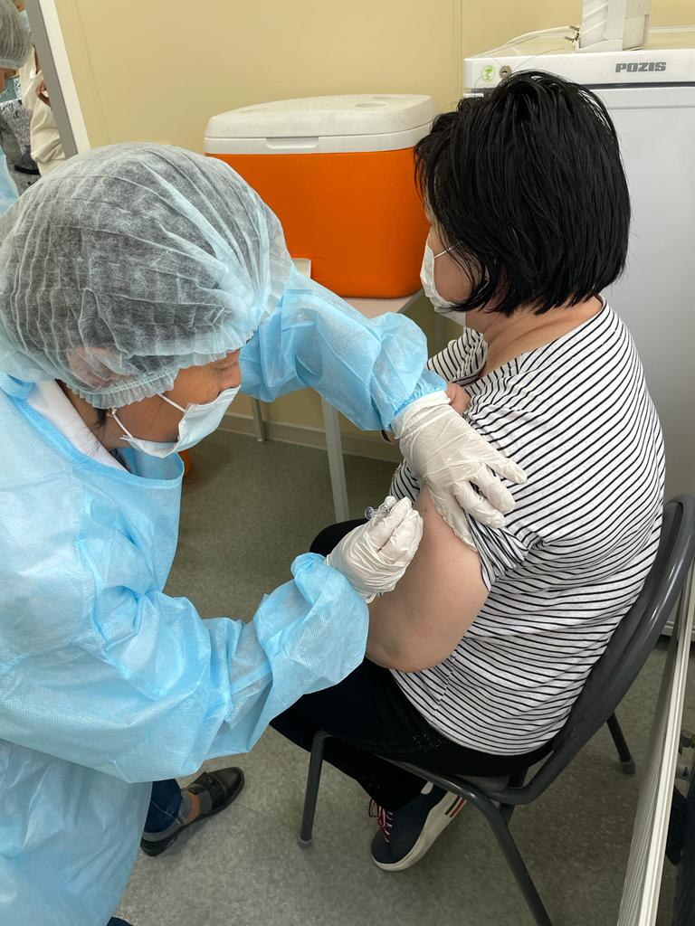
Иммунизация:
Организация и контроль своевременной иммунизации медицинских работников. Проведение обязательных и по эпидемиологическим показаниям профилактических прививок.
Риск заражения гепатитом B при уколе контаминированной иглой составляет от 1 до 30%, гепатитом С – до 7%. Главным методом профилактики гепатита В является вакцинация.
https://adilet.zan.kz/rus/docs/P2000000612

Slide 15
ОБУЧЕНИЕ МЕДИЦИНСКОГО ПЕРСОНАЛА ПО ИНФЕКЦИОННОЙ БЕЗОПАСНОСТИ.
Важным и необходимым условием в профилактике профессионального инфекционного заболевания является обучение медицинских работников. Лечебные учреждения реально представляют «собрание» различных инфекции, поскольку каждый пациент несет потенциальную опасность. Это важно не только для тех, кто непосредственно связан с диагностическими и лечебными процедурами, но и для тех, кто собирает образцы и работает с кровью, фекалиями и другими биологическими материалами, кто контактирует с перевязочными материалами, бельем, лабораторной посудой и другими предметами, через которые может передаваться инфекция. Поэтому каждый медработник должен знать потенциальные опасности в своей профессиональной деятельности и предпринимать необходимые шаги для их устранения или уменьшения риска их воздействия.

Slide 16

ОБУЧЕНИЕ МЕДИЦИНСКОГО ПЕРСОНАЛА ПО ИНФЕКЦИОННОЙ БЕЗОПАСНОСТИ.
Соблюдение правил по гигиене рук - самое дешевое и наиболее эффективное средство профилактики инфекций.
Обучение персонала по правилам применения, ношения, снятия и утилизации средств индивидуальной защиты.
Обучение персонала по обращению не только с пациентами, но и с биологическими материалами. С образцами крови и других биологических жидкостей или материалами, загрязненными ими, следует обращаться так, как если бы они были зараженными.
https://online.zakon.kz/Document/?doc_id=31497946

Slide 17
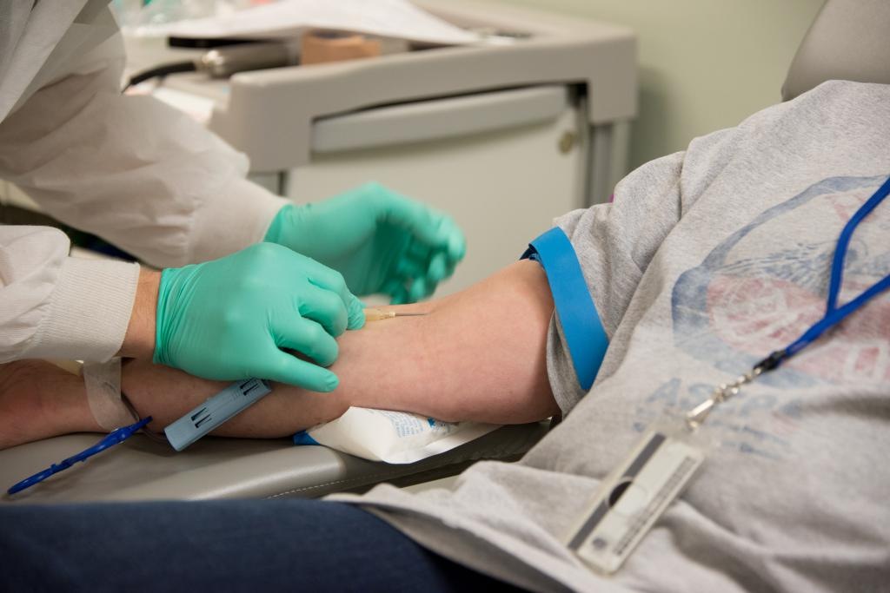
ОБУЧЕНИЕ МЕДИЦИНСКОГО ПЕРСОНАЛА ПО ИНФЕКЦИОННОЙ БЕЗОПАСНОСТИ.
Безопасность проведения различных манипуляционных процедур. Все медицинские учреждения должны быть снабжены плотными ударопрочными контейнерами для безопасного хранения использованного инъекционного материала. Лучший способ профилактики инфекций, связанных с инъекциями – это отменить ненужные инъекции.
Обучение медицинского персонала по обращению с медицинскими отходами является очень важным для сохранения инфекционной безопасности. В лечебно-профилактических учреждениях должен быть ответственный за сбор отходов сотрудник, прошедший специальное обучение.

Slide 18
ОБУЧЕНИЕ МЕДИЦИНСКОГО ПЕРСОНАЛА ПО ИНФЕКЦИОННОЙ БЕЗОПАСНОСТИ.
Обучение персонала по соблюдению зонирования стационара и маркировки территории. В инфекционных и провизорных стационарах обеспечивается строгое разделение стационара на «чистую» и «грязную» зоны для исключения риска возникновения и распространения внутрибольничных инфекции. Контроль за соблюдением сотрудников данного режима является очень важным элементом.
Профессиональным риском заражения инфекциями могут являться аварийные ситуации – производственные микротравмы: уколы, порезы, царапины, укусы, загрязнения слизистых, кожи и одежды, поверхностей помещениях кровью и ее компонентами, другими биологическими жидкостями. По этой же причине, прохождение сотрудниками инструктажа по технике безопасности при обращении с больными и обучение стандартных мер предосторожности являются наиболее важным по инфекционной безопасности сотрудников.
Не менее важным является своевременное обращение сотрудников за медицинской помощью и не заниматься самолечением. Расширение доступа к современным и высокоточным лабораторным исследованиям и доступной качественной медицины помогает своевременно выявлять имеющейся заболевания, их профилактики и лечения.

Slide 19
Профилактика получения травм на рабочем месте
В целях безопасности медицинских работников от получения травм колюще-режущими инструментами, а также разбрызгивания крови и физиологических жидкостей требуется:
1. использование СИЗ (одноразовых перчаток, маски, фартуки),
2. соблюдение рекомендуемого Всемирной организацией здравоохранения правильного положения ребенка во время введения ИБППД,
3. снабжения прививочных кабинетов современными защитными приспособлениями и безопасными технологиями,
4. расположение КБСУ на устойчивой поверхности рядом с местом непосредственного проведения инъекции

Slide 20
Профилактика получения травм на рабочем месте
5. сбор использованных шприцев с иглой в КБСУ немедленно после инъекции, без предварительного промывания, дезинфекции, разбора и деформирования;
6. закрытие клапана КБСУ при ее заполнении на три четверти (или до отметки);
7. выделение специально отведенного места для временного хранения КБСУ, заполненных использованными шприцами;
8. соблюдение правил безопасности при обращении с острыми медицинскими отходами.

Slide 21
Профилактика воздействия физических факторов на медицинских работников. Инструктаж по технике безопасности.
При профилактике воздействия физических факторов на медицинских работников одним из важных мер является инструктаж по технике безопасности.
Вводный инструктаж необходимо проводить со всеми лицами, вновь принимаемыми на постоянную или временную работу, прикомандированными и обучающимися в медицинской организации, независимо от их образования, стажа работы по данной профессии и должности.
Первичный инструктаж нужно проводить непосредственно на рабочем месте до начала исполнения работником своей трудовой деятельности. Такой инструктаж следует проводить со всеми работниками и обучающимися, приступающими к исполнению обязанностей на новом месте, а также в случаях выполнения ими новой работы. Основной метод инструктажа – беседа, сопровождающаяся практической демонстрацией безопасных приемов и методов труда.
Повторный инструктаж обязаны проходить все работники медицинской организации не реже одного раза в полгода.
Внеплановый инструктаж следует проводить в случаях:
— изменения или введения в действие новых или переработанных стандартов, правил, инструкций по охране труда;
— изменения технологического процесса, замены или модернизации оборудования, внедрения новых методик диагностики и лечения;
— выявления нарушений работниками требований безопасности труда;
— перерыва в работе 60 и более дней (от 30 до 60 дней – для работ, к которым предъявлены повышенные требования безопасности);
— требования органов надзора за состоянием охраны труда.
Допускается проведение внепланового инструктажа группы работников одной профессии.

Slide 22
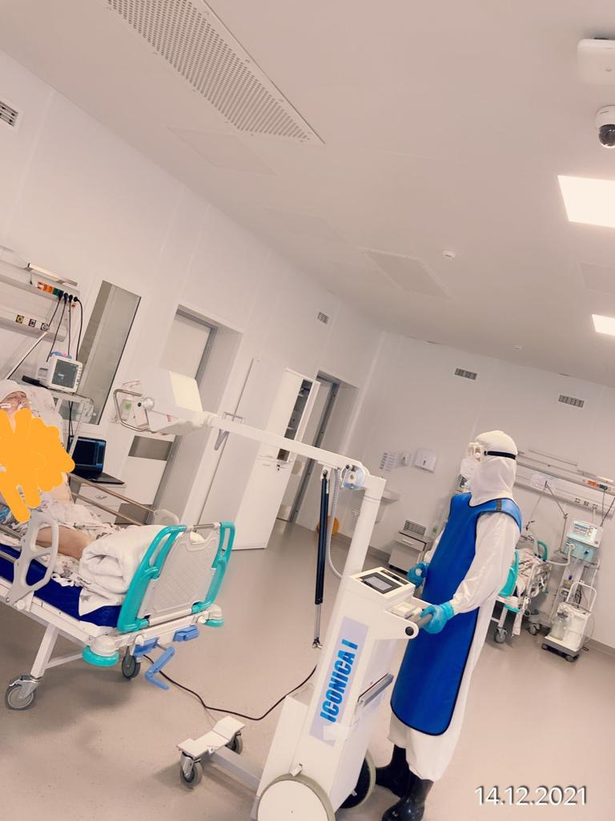
Профилактика воздействия физических факторов на медицинских работников. Техническое обслуживание аппаратуры и медицинского оборудования.
Устройство и оборудование производственных помещений и рабочих мест медицинского и обслуживающего персонала должно соответствовать санитарным правилам и обеспечивать нормативные (безопасные) параметры факторов госпитальной среды (температура, влажность, скорость движения воздуха, шум, электромагнитные поля, ионизирующие излучения и т.п.) и должны подвергаться к техническому обслуживанию согласно графика.
Работники медицинских учреждений подвергаются воздействию различных неблагоприятных факторов производственной среды. Среди физических факторов одно из ведущих мест занимает ионизирующее излучение. Широкое распространение в медицине получили оборудование и приборы, генерирующие неионизирующие излучения, а также ультразвук, используемые в физиотерапии, хирургии, офтальмологии. Труд многих медиков связан с напряжением зрения, поэтому соблюдение требований по режиму и характеру освещения помещений и рабочих мест персонала является важным элементом рациональной организации труда и сохранения здоровья.

Slide 23

Профилактика воздействия химических факторов на медицинских работников.
Обучение медицинских работников по безопасному обращению с лекарственными препаратами, дезинфицирующими средствами, реактивами, и.т.д.
У медицинских работников под влиянием лекарственных препаратов, дезинфицирующих средств, реактивов, цитостатиков могут возникать профессиональные заболевания. Опасен инъекционный метод введения лекарств, при котором лекарственный препарат может оказаться в виде паров в зоне дыхания. В органы дыхания препараты могут попадать при мытье и стерилизации медицинского инструментария, при раздаче таблеток и растворов. Воздействие химических факторов, которые присутствуют в рабочей зоне, попадать на кожу или слизистые поверхности, раздражая их и вызывая опасные для здоровья состояния. Кроме вредных химических веществ или лекарственных препаратов такое воздействие могут оказывать вещества биологической природы, изготовленные при помощи химического синтеза, включая антибиотики, гормоны, ферменты, витамины и прочие. По этой же причине обучение персонала по обращению с препаратами и их годности, срока, правильного хранения и действия при несчастных случаев является основным этапом при профилактике воздействия химических факторов.
Контроль за соблюдением правил использования средств индивидуальной защиты при работе с лекарственными препаратами, реактивами, дезинфицирующими средствами, итд.

Slide 24
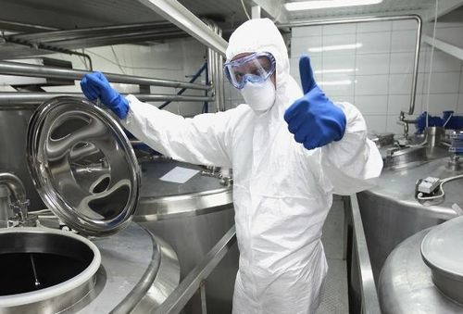
Производственный контроль
В соответсвии с Приказом Министра национальной экономики Республики Казахстан от 6 июня 2016 года № 239 Об утверждении Санитарных правил "Санитарно-эпидемиологические требования к осуществлению производственного контроля» в медицинских организациях по типу оказания медицинской помощи в обязательном порядке осуществляется производственный контроль в целях оценки факторов риска, анализа выявленных опасностей, критериев безопасности и (или) безвредности факторов производственной и окружающей среды и определение методов контроля безопасности процессов (использования, сбора, транспортировки, хранения, обезвреживания, утилизации, переработки, захоронения), работ, услуг, с определением критических точек контроля для обеспечения управления опасностями и контроля за выполнением предусмотренных программой производственного контроля мероприятий, соблюдением гигиенических требований в ходе технологических процессов, своевременностью устранения и минимизации микробиологических, химических, токсикологических, вирусологических, радиологических, биологических опасностей и посторонних включений. В ходе контроля проводится корректировка мероприятий и реализация мер, направленных на устранение выявленных нарушений.
https://adilet.zan.kz/rus/docs/V1600013896

Slide 25
Профилактика воздействия психо-эмоциональных факторов на медицинских работников
Устранение факторов, воздействующих на психо-эмоциональное состояние медицинских работников;
Контроль за соблюдением утвержденного рабочего режима, времени и должностных обязанностей;
Защита прав и обязанностей медицинских работников;
Соблюдение этики и благоприятной психо-эмоциональной обстановки в коллективе;
Повышения качества и доступности медицинской помощи, развитие системы медицинской реабилитации, санаторно–курортного лечения;
При необходимости работу с психологом;
Просветительская работа с персоналом о важности ведения активного и здорового образа жизни.

Slide 26

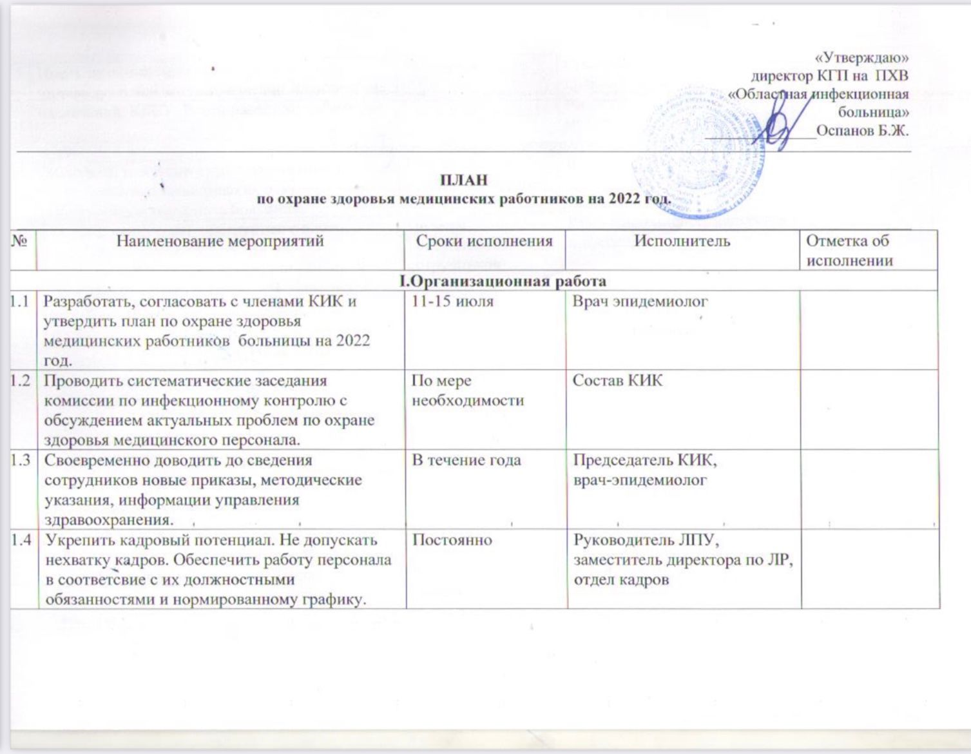

Slide 27
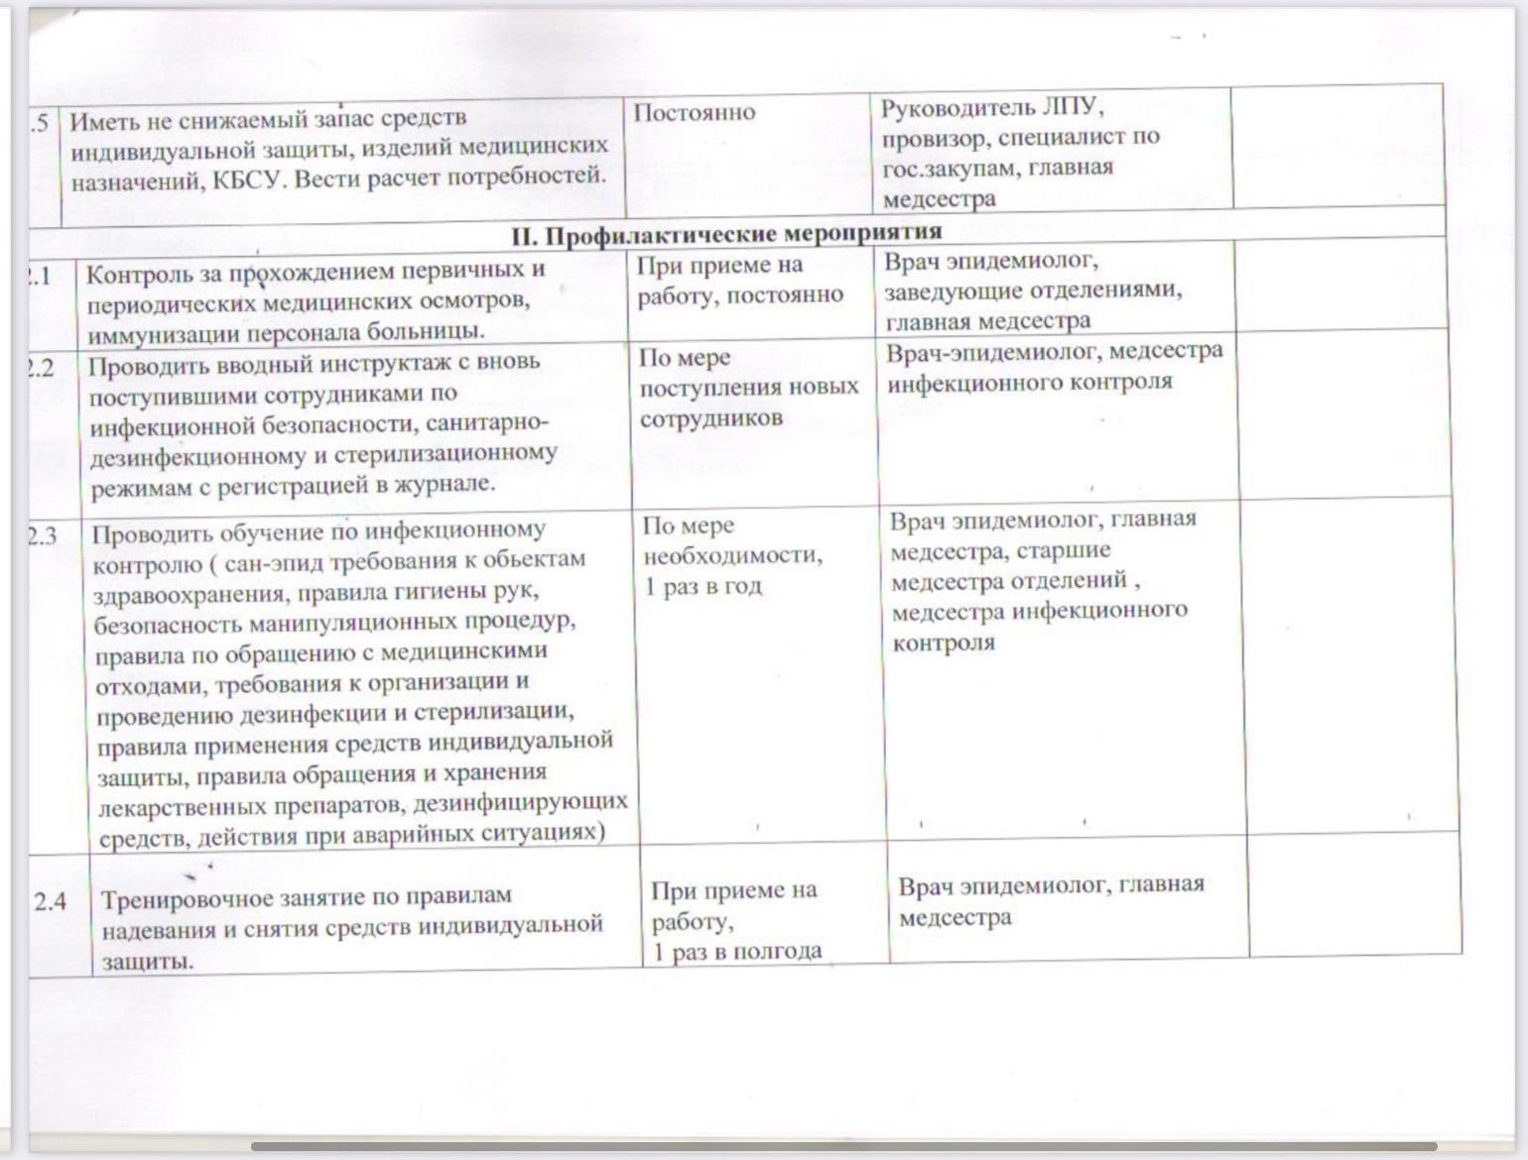

Slide 28
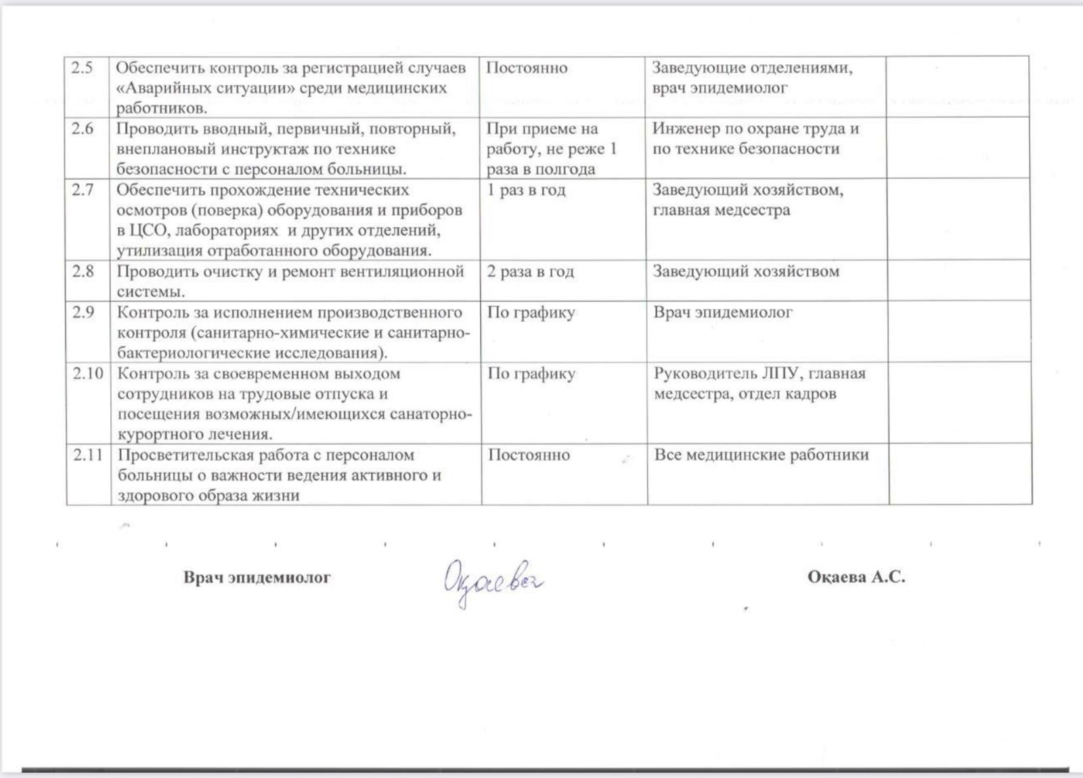

Slide 29

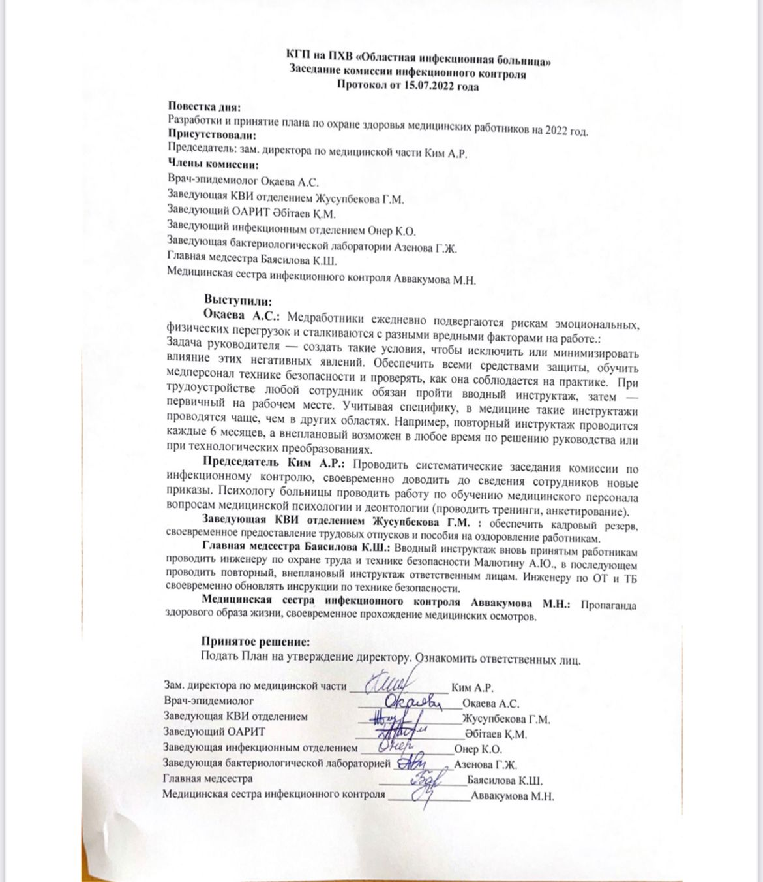

Slide 30
Оценка качества и эффективности СИЗ.
Докладчик:
Врач-эпидемиолог КГП на ПХВ «Городская больница №2 города Семей» УЗ ВКО акимата
Санкешов Е.А.

Slide 31
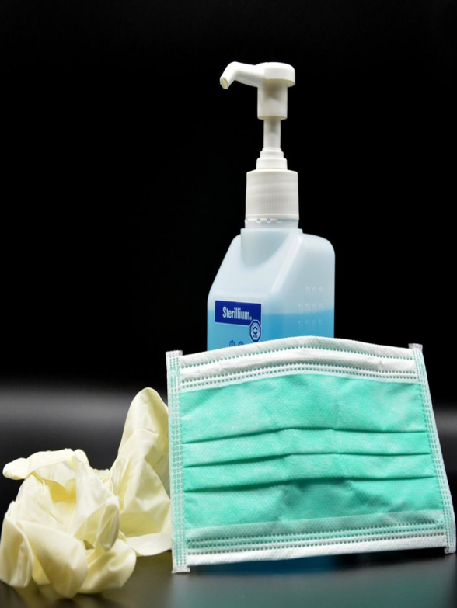
Цель:
Использование соответствующих средств индивидуальной защиты в соответствии с текущей оценкой риска.

Slide 32
Средства индивидуальной защиты
Средства индивидуальной защиты (СИЗ)- это специальным образом сконструированная одежда и оборудование(защитные очки, лицевые щитки, респираторы) ношение которых призвано защитить носящего от инфицирования
СИЗ обеспечивают различный уровень защиты работника в зависимости от компонентов, входящих в комплект, СИЗ необходимо использовать исходя из риска заражения ( например от вида работы или действий) и механизма передачи микроорганизма (например контактный, капельный или аэрозольный)

Slide 33
В зависимости от комплектации СИЗ подразделяются на три уровня защиты
Медицинская шапочка одноразовая
Респиратор (N95 или FFR3) или медицинская маска одноразовая в зависимости от степени риска.
Одноразовый халат из нетканого материала с длинными рукавами и завязками на спине
Нитриловые/латексные перчатки
Защита 1
(минимальная)
Медицинская шапочка одноразовая
Респиратор N95 или FFR3
Одноразовый халат из нетканого материала с длинными рукавами и завязками на спине или одноразовый защитный комбинезон с капюшоном
Необходим фартук если халат (комбинезон) неустойчив к жидкостям
Нитриловые / латексные перчатки 2 пары
Защитные очки или защитный щиток для лица
Бахилы высокие , водостойкие или сапоги
Защита 2
(средняя)
Медицинская шапочка одноразовая
Фильтрующий респиратор с принудительной подачей воздуха (PAPR) или респираторы типа N99 , FFP3 в зависимости от степени риска. Одноразовый водостойкий защитный комбинезон с капюшоном, Нитриловые / латексные перчатки 2 пары, защитные очки или защитный щиток для лица, бахилы высокие и водостойкие или резиновые сапоги.
Защита 3
(максимальная)

Slide 34
Общие требования к СИЗ:
СИЗ надевается в чистой зоне до входа в отделение с подозрительными или подтвержденным случаем;
В грязной зоне медицинский работник снимает СИЗ;
СИЗ должны быть подобраны в соответствии с размерами одежды персонала, одевается на рабочую медицинскую пижаму;
В чистой зоне хранятся СИЗ и антисептики для обработки рук , обязательно зеркало в полный рост;
В грязной зоне – маркированный контейнер для сбора мед.отходов классов Б и В, раковина для мытья рук и кожный антисептик;
Надевание СИЗ проводится в присутствии ответственного лица по контролю использования СИЗ, в случае отсутствия ответственного лица - самостоятельное одевание перед зеркалом осуществляя визуальный самоконтроль;
Ответственное лицо по контролю использования СИЗ – медицинский работник, обученный технике надевания / снятия СИЗ и мерам биологической безопасности.

Slide 35
Рутинное использование средств индивидуальной защиты СИЗ:
Перед проведением любых медицинских процедур оцените риск контакта с кровью/ биологическими жидкостями и с загрязненными поверхностями (возьми это в привычку);
Выбирайте СИЗ на основе оценки риска. Например: перед выполнением чистых/ асептических процедур, которые могут привести к риску контакта с кровью или другими биологическими жидкостями;
Чистые нестерильные перчатки- снимайте после использования, перед тем, как прикасаться к незагрязненным предметам и поверхностям, а также перед тем как отправиться к другому пациенту. Немедленно проведите гигиеническую обработку рук («3 Момент» гигиены рук-после риска контакта с кровью или другими биологическими жидкостями;
Чистые , нестерильные перчатки-меняйте между процедурами с одним и тем же пациентом после контакта с потенциально инфицированным материалом кровью или другими биологическими жидкостями;
Чистый нестерильный, непромокаемый халат, маска и средства для защиты глаз, лицевой щиток- снимайте физически загрязненные предметы как можно скорее, прежде чем идти к другому пациенту. Выполнить «3 Момент» обработки рук.

Slide 36
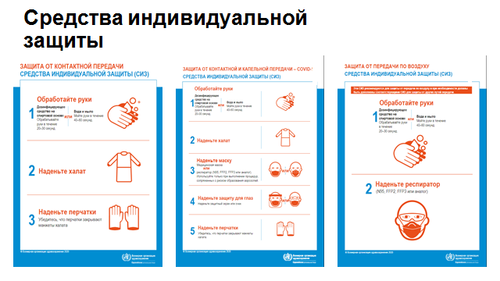

Slide 37
Качество медицинских перчаток:
Основным средством защиты рук медицинского персонала являются латексные медицинские перчатки, использование которых за последнее десятилетие значительно возросло. Это связано прежде всего с распространением инфекционных заболеваний и обеспечением защиты медицинского персонала. C увеличивающимся спросом на медицинские перчатки расширяется и их предложение. Помимо основных конкурентов, традиционно присутствующих на медицинском рынке, появляются и новые малоизвестные производители с дешевой продукцией.
Но дешевое — это не значит качественное.
В последние годы проблема качества стала не просто актуальной, а сверхактуальной — из-за все увеличивающегося числа ВИЧ-инфицированных, зараженных гепатитом. Теперь защита требуется не только пациентам, но и самим врачам. Таким образом, единственным надежным средством защиты являются медицинские перчатки из натурального или синтетического латекса, от качества которых зависит здоровье как пациента, так и врача.

Slide 38
Качество перчаток характеризуется следующими параметрами:
Аллергенность (чистота перчаток с точки зрения содержания аллергенов).
Прочность и устойчивость к механическим повреждениям: натуральный латекс подвергается процессу вулканизации. При тщательном соблюдении всех норм вулканизации латекс становится непроницаемым для бактерий и вирусов. Но если в технологии происходит сбой, то в перчатках появляются дефекты, и они уже не защищают медперсонал от инфекций, в частности от зараженной крови.
Первый и самый распространенный вид брака — микротрещины и дырки.
Второй — неравномерная толщина перчатки (при натяжении она скорее всего порвется).
Третий — перчатки, длина которых не соответствует стандарту (в короткую перчатку нельзя заправить рукав халата). Все вышеперечисленные причины объясняются одним — желанием производителя сэкономить на сырье. В этом случае производство удешевляется вместе со снижением качества перчаток.

Slide 39
Однако самый главный критерий, по которому выбирают перчатки — это так называемый коэффициент AQL (Acceptable Quality Level — «приемлемый уровень качества»).
В условиях массового производства невозможно контролировать качество каждого изделия, поэтому контроль применяется лишь к небольшой части изделий, и качество этой части должно дать представление о качестве всей партии. По Европейскому стандарту коэффициент не должен быть ниже 1,5. Это означает, что из партии, например в 10 000 пар, выборочно проверяются 630 единиц. Их то и подвергают разрушительным тестам: натяжению водой, надуванию, микробиологическому контролю, измерению pH. Если по окончании проверки количество бракованных единиц равняется 20 или меньше, то вся партия допускается к продаже, за исключением бракованных изделий. При AQL 1,0 количество бракованных единиц должно быть не более 16.

Slide 40
По показателям условной прочности все хирургические перчатки имеют примерно одинаковые показатели:
Смотровые опудренные перчатки — Exam Tex Plus — самые длинные (245-251 мм), самые короткие — Sempermed (237-246 мм) и WRP Confit (240-248 мм), ARCHDALE — 247-250 мм, их толщина также различна. По условной прочности показатели примерно одинаковые.
Увеличивается спрос на неопудренные перчатки во многом благодаря образовательной и информационной деятельности Практически все компании выпускают неопудренные перчатки, преимущества которых по сравнению с опудренными всем хорошо известны. Но преимуществом неопудренных перчаток является то, что их внутренняя поверхность обрабатывается силиконом, а не хлорируется, что обеспечивает лучшую защиту от зараженной кровяной сыворотки и патогенов и более длительное использование перчатки, так как силикон не абсорбирует жир.
Чтобы отличить качественную продукцию от некачественной, необходимо внимательно изучить упаковку, где представлена вся основная информация о товаре. Если перчатки произведены солидной фирмой, поставляющей свою продукцию в различные страны мира и работающие по единому стандарту, она дублирует эту информацию на языках всех стран-потребителей. Другой важный признак качества перчаток — сама упаковка. Специальное покрытие обеспечивает защиту перчаток от разрушительного действия озона.

Slide 41
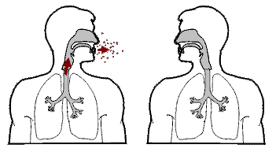
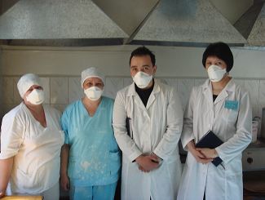
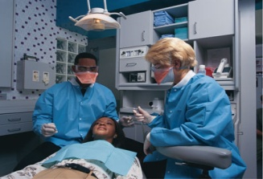
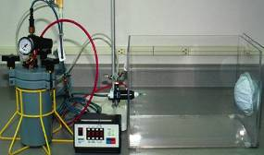
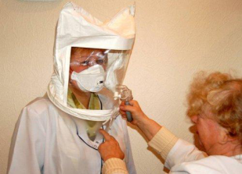
Маски. Основные характеристики масок. Немного истории
1346 г – появление первой медицинской маски
(защита от «миазмы»)
1848 г – первая маска с клапаном выдоха
1905–1920 гг - возникновение теории
воздушно-капельной передачи
1920 г – внедрение повсеместного
использования масок
1980 г – внедрение стандартов фильтрации и узкоспециализированных респираторов

Slide 42
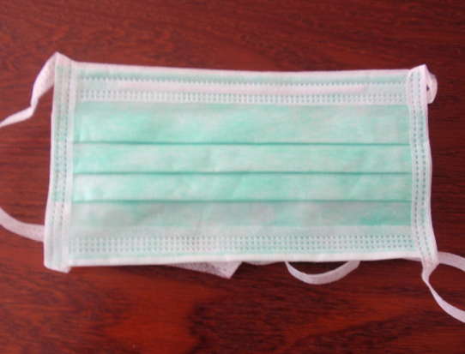
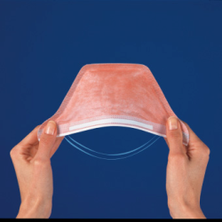
Маски. Основные характеристики масок
Маска
Респиратор
Защита
Окружения
Пользователя
Прилегание
Свободное
Плотное
При кашле собирает часть инфекционных частичек на своей поверхности до их испарения
Респиратор задерживает испаренные инфекционные частицы перед ртом и носом пользователя

Slide 43
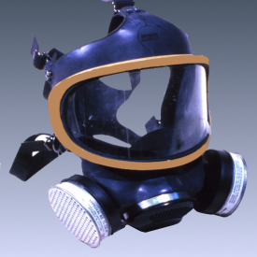
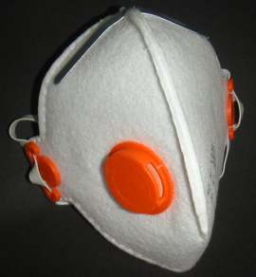
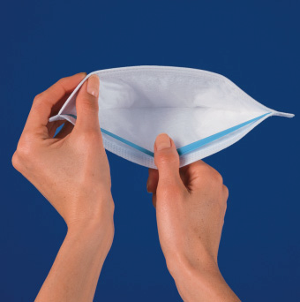
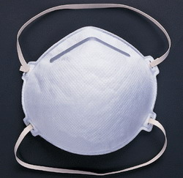
Категории средств индивидуальной защиты органов дыхания
Изолирующие аппараты
Воздухоочистительные респираторы
Переносные
Стационарные
Со сменным
фильтром
С клапаном
Складываемый
Чашеобразный

Вы можете встретить употребление термина «маска» в отношении респиратора

Slide 44
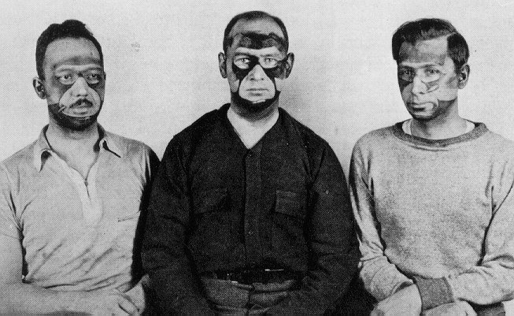
Немного истории…
Качественный тест с использованием угольной пыли

Slide 45
Физические факторы, препятствующие плотному прилеганию респиратора к лицу
Изменение массы тела
Шрамы на лице
Изменения прикуса (зубные протезы)
Волосы на лице
Косметическая операция
Чрезмерная косметика (чрезмерное соскальзывание)
Настроение работника (улыбка/нахмуренные брови)
Движения тела

Slide 46
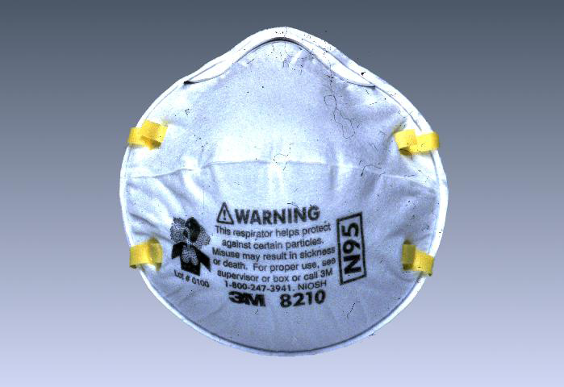
ооо
Важно разглядеть непосредственно
на изделии!

Slide 47
По каким параметрам оценивают эффективность респиратора?
Основные критерии, которые позволяют оценить качество респиратора – это проницаемость и коэффициент проникания. Проницаемость – это величина, измеряющая, сколько частиц пропускает материал. Проницаемость проверяют в лабораториях на производстве во время подбора материала. Для каждого класса защиты есть свой максимальный коэффициент проницаемости. Классу FFP1 соответствует проницаемость материала 20%, классу FFP2 – 6%, классу FFP3 – 1%. Коэффициент проникания измеряет количество частиц, которые пропускает уже готовое изделие. Его определяют на человеке. Коэффициент должен учитывать подсос по полосе обтюрации, проникание через клапан выдоха (при его наличии) и проницаемость фильтрующего материала.
Ещё одним важным параметром является коэффициент защиты. Для его определения экспериментально находят коэффициент проникания, выражающий отношение концентрации вредного вещества в подмасочном пространстве СИЗОД к концентрации этого вещества в окружающем или поступающем на СИЗОД воздухе.

Slide 48
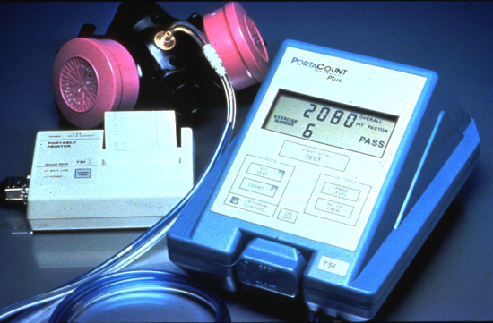

Для чего нужен тест на плотное прилегание?
Убедиться в том, что каждый работник получил и носит соответствующий к его лицу респиратор
Для этого нужно выбрать соответствующий респиратор по:
  Формату (размер)
  Прилеганию (резинка и носовая накладка)

Цель - обеспечить плотное прилегание респиратора к лицу

Slide 49
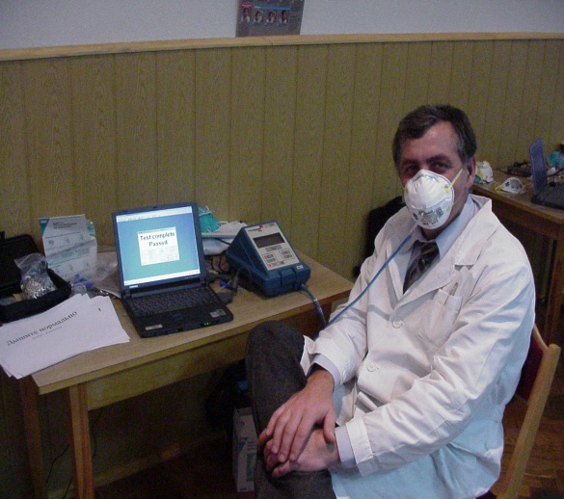
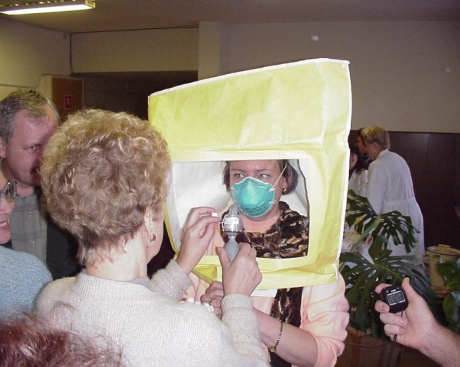
Fit Тest
КОГДА?
- До первого использования респиратора;
- Каждый раз при смене одного респиратора на другой (другого размера, типа, модели);
- Дополнительно при изменении физического состояния работника или введении новых служебных обязанностей, связанных с ношением респиратора

Slide 50
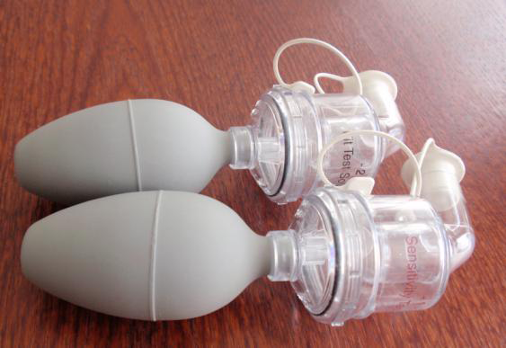
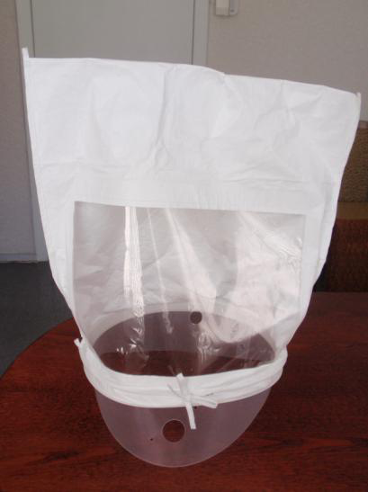
Качественный тест
Испытуемый демонстрирует способность определить на вкус слабый раствор
Испытуемый надевает респиратор, и крепкий раствор взбрызгивается в колпак (≈100 раз)
Респиратор проходит тест в том случае, если испытуемый не почувствует вкус (принятый фактор прилегания = 100)
Fit Тest

Slide 51
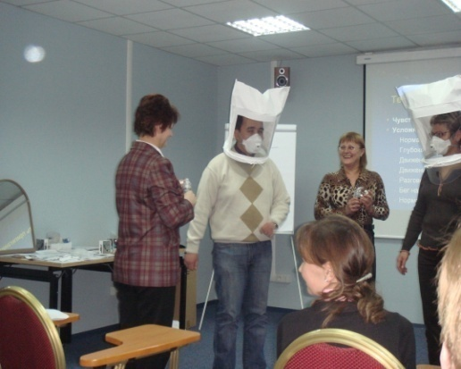
Качественный тест
ПРЕИМУЩЕСТВА
НЕДОСТАТКИ
Простота метода – не требует дорогостоящего оборудования
Не всегда результаты достоверны
из-за субъективной реакции испытуемого
Fit Тest

Slide 52
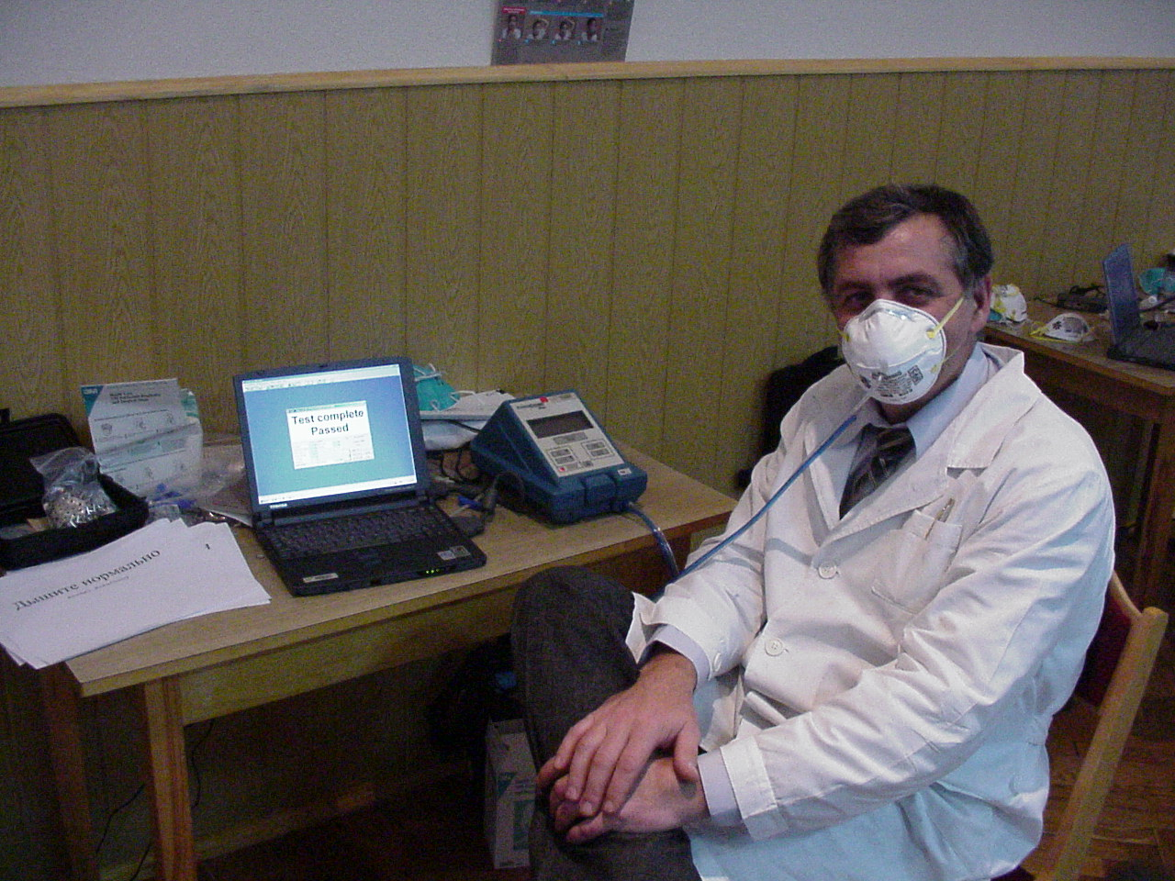
Количественный тест
Испытуемый носит апробированный респиратор в условиях окружающей среды
Подсчитывается количество частиц внутри и снаружи маски
Fit Тest

Slide 53

Количественный тест
ПРЕИМУЩЕСТВА
НЕДОСТАТКИ
Более достоверный результат –
не зависит от восприимчивости испытуемого
Требуется дорогостоящее оборудование
Требуется специальное обучение
PortaCount® Plus – единственный, имеющийся в продаже,
прибор для подсчета частиц
Fit Тest

Slide 54

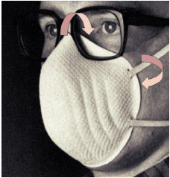
Источники утечки воздуха
Через воздухоочистительный элемент
Через клапаны выдоха
Вокруг места
соприкосновения маски
с кожей лица

Slide 55
Стандарты эффективности фильтрации
NIOSH и EN 149:2000
эквивалентны по степени защиты от туберкулеза
Класс фильтра | Сертификационный стандарт | Тестируемые размеры частиц (NaCl) | Эффективность фильтра
N95 | NIOSH | 0,3 µм | ≥95%
N99 | NIOSH | 0,3 µм | ≥99%
FFP2 | EN | 0,4 µм | >94%
FFP3 | EN | 0,4 µм | >97%

Slide 56
Что Вы можете сделать?
Активно участвовать в программе по респираторной защите
Изучить и отобрать приемлемые респираторы
Беречь и хранить свой респиратор
Использовать правильно

Slide 57
Программа респираторной защиты
1) Назначить работника, ответственного за организацию мер персональной защиты в учреждении
2) Соблюдать инструкцию по использованию респираторов в учреждении
3) Тестировать респираторы на плотность прилегания к лицу
4) Приобретать соответствующие респираторы для работников учреждения
5) Регулярно обучать работников учреждения надлежащему использованию респираторов
6) Регулярно отслеживать практику и план персональной защиты в учреждении

Slide 58
Защитные лицевые экраны – это средство индивидуальной защиты. Прозрачная стеклянная или пластиковая маска предотвращает попадание брызг, капель от аэрозолей, чихания рядом стоящего человека. Зарекомендован как средство, защищающее от проникновения в слизистые оболочки вирусов и других патогенных микроорганизмов.
.
Характеристика лицевых экранов и условия применения
Защитные экраны могут быть размеров 1000 х 1000 мм, 1000 х 700 мм, 1000 х 500 мм. Толщина оргстекла начинается от 2 мм и доходит до 5 мм в зависимости от степени защиты, в которой нуждается сотрудник. Их можно дезинфицировать
Эффективность лицевого медицинского экрана вырастает на 90 процентов, если микрочастицы меньше 0,3 микрона. В то время, как частица коронавируса равна 0,1 микрону. Это значит, что медицинские защитные экраны являются 100 процентным барьером для проникновения микробов на слизистые человека.

Slide 59

Кроме того, правильность выбора СИЗ характеризуют показатели, которые оценивают:
а) проведение обучения работников правилам применения СИЗ на рабочих местах с учетом особенностей технологического процесса, простейшим способам проверки их работоспособности, исправности, а также выполнение тренировок по применению СИЗ;
б) зависимость возникновения травматизма в случаях неприменения СИЗ.
В классификаторе причин производственного травматизма есть пункт: травматизм, связанный с неприменением СИЗ. По статистической информации можно оценить последствия неприменения СИЗ – и по данной профессии, и на конкретном производстве, и в отрасли;
г) наличие своевременного проведения проверки исправности СИЗ (отметка, клеймо, штамп, протокол и т. п.), устанавливаемых нормативными документами, а также рекомендациями производителей СИЗ;
  в) соответствие времени носки СИЗ сроку, в течение которого производитель гарантирует сохранение защитных свойств СИЗ (с учетом времени хранения и ухода). Очевидно, что чем выше срок гарантии, тем качественнее СИЗ;
д) наличие жалоб со стороны работников на потребительские свойства выданных СИЗ, в том числе комфортность и удобство применения.

Slide 60
Утверждать, что данное СИЗ эффективно только потому, что оно имеет сертификат (декларацию) соответствия, – неправильно. Если работнику выданы сертифицированные СИЗ согласно нормативу, это еще не означает, что обеспечена эффективная защита. Сертификат – документ, подтверждающий только, что СИЗ обладает теми свойствами, которые заявлены в паспорте. В настоящее время в рамках дальнейшей модернизации трудоохранного законодательства разрабатывается порядок оценки профессиональных рисков и аттестации рабочих мест.

Slide 61
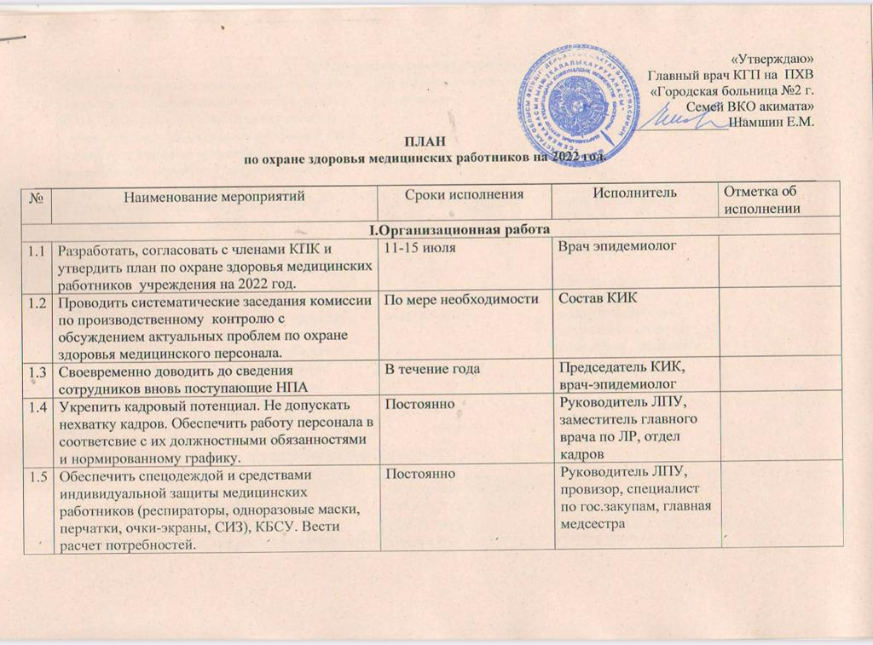
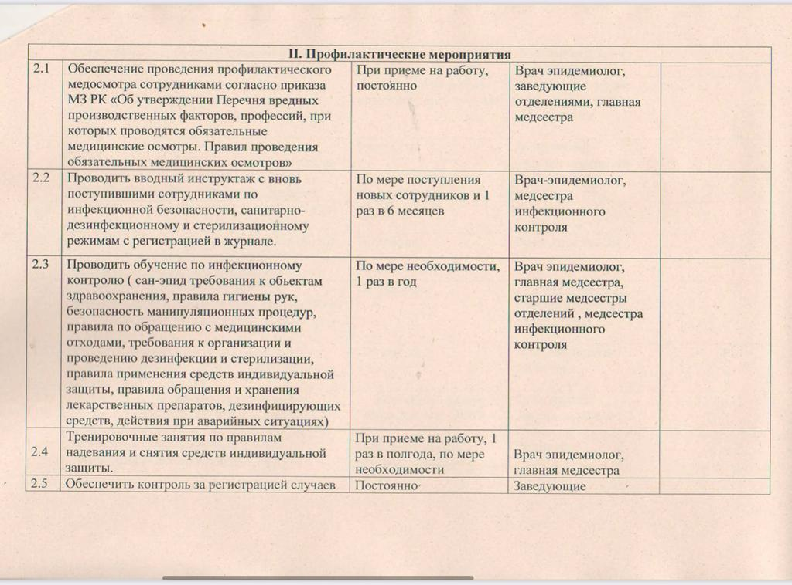

Slide 62
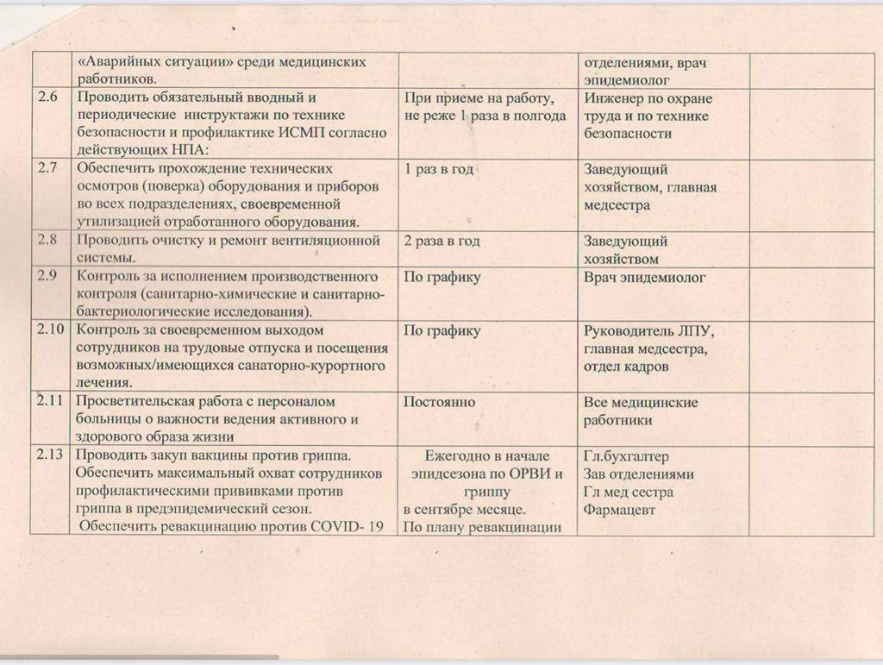
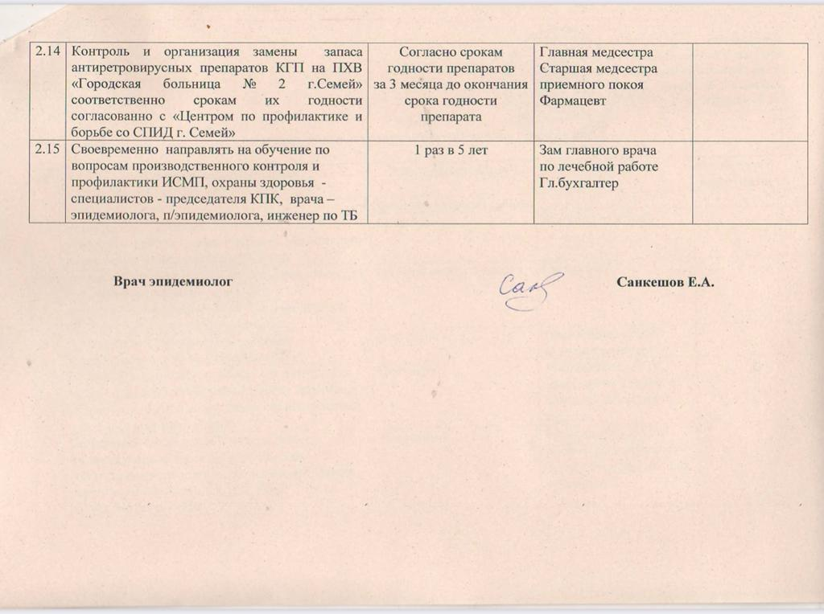

Slide 63
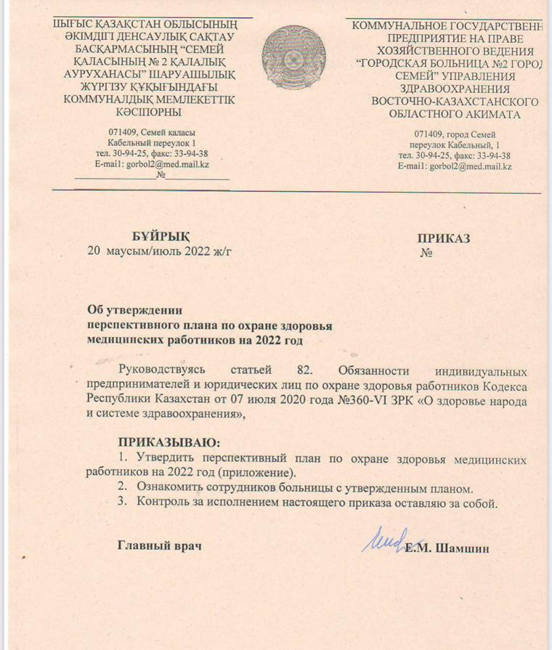

Slide 64
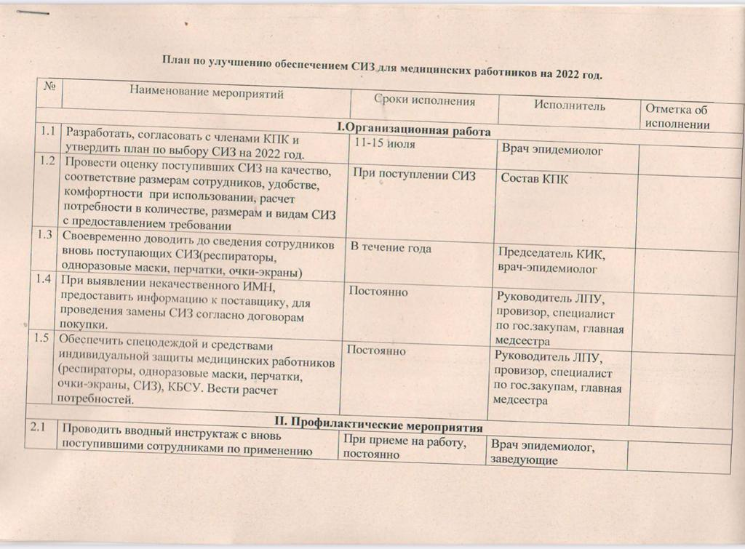
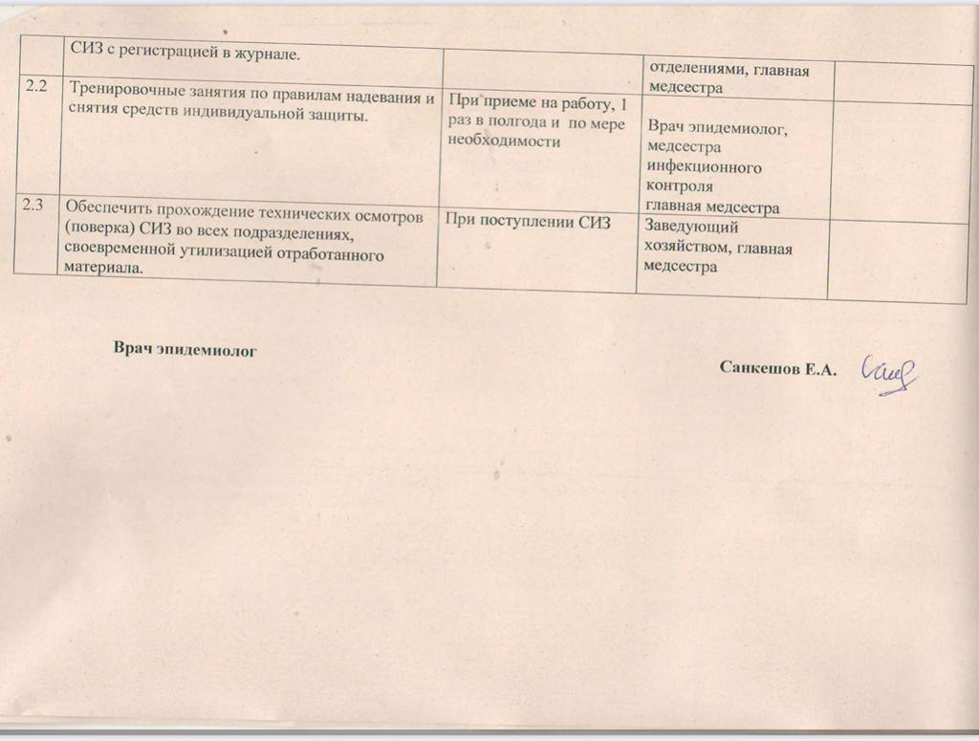

Slide 65

Заключение
Работники здравоохранения всего мира находятся на переднем крае повседневной борьбы с заболеваниями, ради спасения жизни людей, нередко рискуя собственным здоровьем, а иногда и своей жизнью. Небезопасные условия труда повышают риск профессиональных заболеваний и травм среди работников здравоохранения и ставят под угрозу безопасность пациентов, качество медицинской помощи и стабильность систем здравоохранения в целом.
Всемирная организация здравоохранения (ВОЗ) призывает правительства стран и руководителей органов и учреждений здравоохранения принять меры по устранению факторов, систематически угрожающих здоровью и безопасности медицинских работников и пациентов.
«Пандемия COVID-19 напомнила нам о незаменимой роли работников здравоохранения в облегчении страданий и спасении жизней, – заявил Генеральный директор ВОЗ д-р Тедрос Адханом Гебрейесус. – Ни одна страна, больница или медицинское учреждение не смогут обеспечить безопасность пациентов, если не будет обеспечена безопасность медицинского персонала.

Slide 66

БЛАГОДАРИМ ЗА ВНИМАНИЕ!
https://hls.kz/

